Slide 1
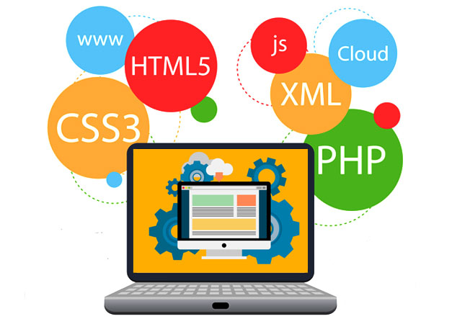
BIENLLEGADOS DESARROLLO WEB
BÁSICO

Slide 2

ACUERDO PEDAGÓGICO

Slide 3


Slide 4
ACTIVIDAD
VENDE A TU COMPAÑERO
En parejas deben crear un enlace para reunirse
Datos básicos a conocer:
Nombre completo
Barrio donde vive
Edad
Estudia y/o trabaja
Hobbies
Tendrán 10 minutos y deberán volver a clase y en 1 minuto vender a su compañero

Slide 5
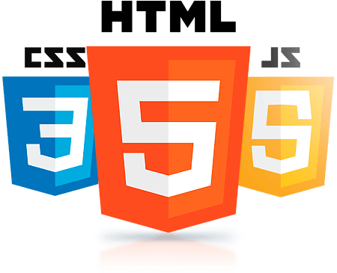




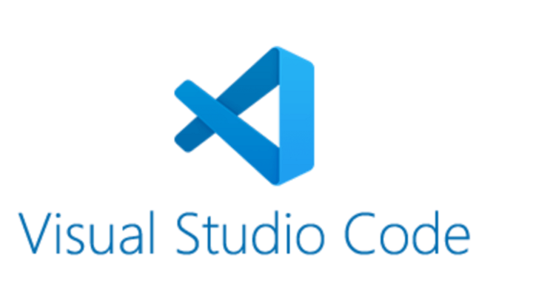

Slide 6
CONCERTACIÓN EVALUACIÓN
En la plataforma KURVE se cargarán todas las actividades, talleres y cuestionarios, para ello es de vital importancia que cada uno cuente con las credenciales.
Cada semana tendrán una actividad y/o consulta, con el objetivo de practicar lo aprendido.
Durante las clases se socializarán actividades de la plataforma.
A lo largo de todo el proceso se realizarán seis cuestionarios.
Abordaremos diferentes ejes temáticos por medio de los foros.

Slide 7
¿Por qué quieres estudiar
programación?
¿Qué quieres lograr?

Slide 8
¿Qué es Versión de Control?
Una Versión de Control ayuda a los desarrolladores llevar un registro y administrar cualquier cambio en el código del proyecto de software. A medida que crece este proyecto, la versión de control se vuelve esencial
La versión de control permite a los desarrollador trabajar de forma segura a través de una bifurcación y una fusión.
Con la bifurcación, un desarrollador duplica parte del código fuente (llamado repositorio). Este desarrollador, luego puede, de forma segura, hacer cambios a esa parte del código, sin afectar al resto del proyecto.
Luego, una vez que el desarrollador logre que su parte del código funcione de forma apropiada, esta persona podría fusionar este código al código fuente principal para hacerlo oficial.
Todos estos cambios luego son registrados y pueden ser revertidos si es necesario.
Fuente: https://kinsta.com/es/base-de-conocimiento/que-es-github/

Slide 9

¿Qué es Git?
https://git-scm.com/downloads
Git es un sistema de control específico de versión de fuente abierta creada por Linus Torvalds en el 2005.
Específicamente, Git es un sistema de control de versión distribuida, lo que quiere decir que la base del código entero y su historial se encuentran disponibles en la computadora de todo desarrollador, lo cual permite un fácil acceso a las bifurcaciones y fusiones.
Según la encuesta entre los desarrolladores de Stack Overflow, más deé 87% de los desarrolladores usan Git.
Fuente: https://kinsta.com/es/base-de-conocimiento/que-es-github/

Slide 10
¿Qué es GitLab?
Gitlab es un servicio web de control de versiones y desarrollo de software colaborativo basado en Git. Además de gestor de repositorios, el servicio ofrece también alojamiento de wikis y un sistema de seguimiento de errores, todo ello publicado bajo una Licencia de código abierto.
https://gitlab.com/dashboard/projects

Slide 11


¿Qué es GitHub?
https://github.com/
GitHub es una compañía sin fines de lucro que ofrece un servicio de hosting de repositorios almacenados en la nube. Esencialmente, hace que sea más fácil para individuos y equipos usar Git como la versión de control y colaboración.
¿Qué es Visual Studio Code?
Visual Studio Code es un editor de código fuente desarrollado por Microsoft para Windows, Linux y macOS
https://code.visualstudio.com/
Fuente: https://kinsta.com/es/base-de-conocimiento/que-es-github/

Slide 12



INSTALACIÓN DE HERRAMIENTAS
https://code.visualstudio.com/
https://git-scm.com/downloads
https://gitlab.com/dashboard/projects
https://github.com/
https://www.sublimetext.com/3

Slide 13
BONDADES VC
Fácil de aprender
Código abierto
Rapidez al programar
Mejor organización
Mejor debugging
Eficacia al realizar tareas
Ctrl + , : abre los settings
afterDelay: salva automaticamente

Slide 14
Git:Clone Ponemos la ruta del repositorio
git log ver todo lo que se ha hecho en el repositorio
git add .
git commit –m “mi primer commit”
git push

Slide 15
SCRUM
TRELLO
KANVAN

Slide 16

Fundamentalmente, HTML son las siglas en inglés de HyperText Markup Language (lenguaje de marcas de hipertexto) y es un lenguaje utilizado para la elaboración de páginas web lanzado oficialmente en el año 1993. Asi pues, el lenguaje HTML se considera el lenguaje web más importante, siendo su invención crucial en la aparición, desarrollo y expansión de la World Wide Web (WWW).

Slide 17
HERRAMIENTAS WEB
Curso GitHub https://www.linkedin.com/learning/github-para-programadores-2/abraza-el-potencial-de-github?u=84303994
Curso Algoritmos https://www.linkedin.com/learning/introduccion-a-algoritmos-para-programacion/presentacion-del-curso-introduccion-a-algoritmos-para-programacion?u=84303994
Cursos Tecnologías web https://www.linkedin.com/learning/fundamentos-del-desarrollo-web-tecnologias-web/presentacion-del-curso-fundamentos-del-desarrollo-web-tecnologias-web?u=84303994

Slide 18
INICIAMOS A LAS 7:05
DANDO ESPERA QUE SE
CONECTEN TODOS LOS COMPAÑEROS

